Slide 1
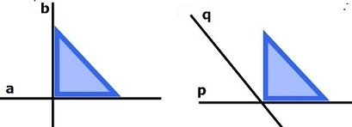
116.1. Перпендикулярни прави. Разстояние от точка до права. Упражнение
V клас
ИУЧ
Геометрични фигури

Slide 2
В този урок ще затвърдим
01
02
03
04
кои прави са перпендикулярни
как определяме разстоянието между две успоредни прави
как се определя разстояние от точка до права
някои трикове за бързо и лесно смятане

Slide 5
4

Slide 6
3
3
8
2
4
1
5
3

Slide 7
P
N
Q
Q

Slide 8
Домашна работа
Учебна тетрадка стр. 28

